Slide 1

01
Дисциплина: "Технология
индивидуального проектирования"
Тема: Онлайн- анкетирование.Создание анкеты при помощи сервиса "Гугл Формы"

Slide 2



Введение
02
Дисциплина «Технология индивидуального проектирования» предполагает разработку студентами проекта, на актуальную тематику (социальную, экономическую, художественную, современную).
Например: «Использование социальных сетей».
Для полного раскрытия проекта, необходимо проводить анализ отношения социума к выбранной тематике.

Slide 3

Исследования
Выявление мнения, интересов или информации о человеке проводится при помощи 2х- видов исследования: кабинетные, полевые.
03
Кабинетное исследование
- поиск, сбор и анализ уже существующей вторичной информации (данные в интернете, литературе, статьях и других источниках).
Полевое исследование
- поиск, сбор и обработка данных специально для конкретного анализа, основанное на первичной информации.

Slide 4

Анкетирование
04
Анкетирование – это исследование, включающее перечень вопросов, касающихся событий, фактов или мнений, чувств и предпочтений опрашиваемого относительно чего-либо.
Способы анкетирования:
Личный опрос
Опрос по телефону
  Онлайн- анкетирование

Slide 5

Личный опрос
05

Slide 6

Опрос по телефону
06

Slide 7

Онлайн- анкетирование
06

Slide 8
Недостатки традиционных способов анкетирования
07
1) отвлекает от основных дел;
2) Личное анкетирование занимает много времени; (свыше 5 минут на 10 вопросов)
3) Анкетирование не является анонимным, поскольку анкетирующий видит участников опроса;
4) Многие люди могут не ответить на некоторые вопросы лично
Малое количество времени на обдумывание вопроса
отсутствует автоматизация анализа данных (приходится считать анкеты вручную).

Slide 9
08
Преимущества онлайн-анкетирования
1. Возможность самостоятельно
подбирать удобное время прохождения анкеты
2. Широкий охват респондентов
3. Анкетирование в комфортной личностной и психологической обстановке
4. Использование современных технологий в повседневной обстановке
5. Автоматизированная обработка данных

Slide 10

09
Google Forms
Для исследователя появляется возможность простой, бесплатной разработки и удобного анализа онлайн-анкет в приложении Google Forms (Гугл Формы)
Google Формы — онлайн-сервис для создания форм обратной связи, онлайн-тестирований и опросов.
https://www.google.ru/intl/ru/forms/about/

Slide 11

Инструкция: Создание анкеты в "Гугл Формах"
10

Slide 12
11
1. Зайти в браузер,
прописать в поисковой строке - "Гугл формы"

Slide 13
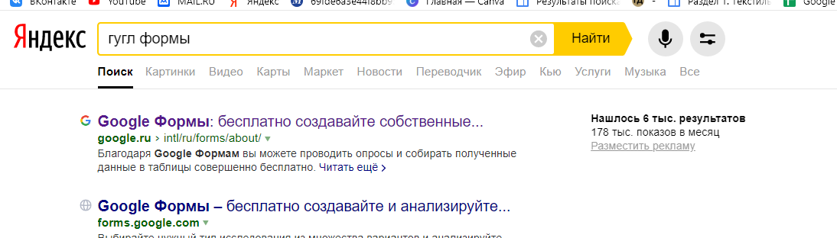
12
2. Открыть 1-ю ссылку
(скриншот)
https://docs.google.com/forms/u/0/

Slide 14
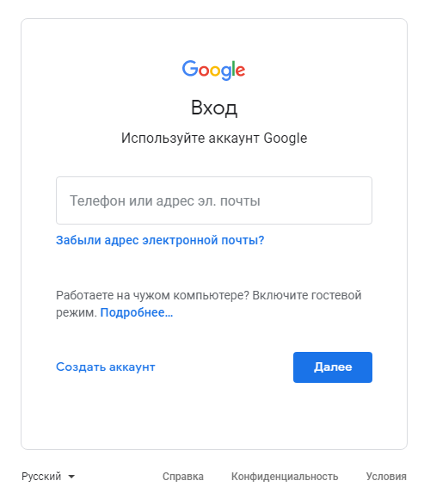
13
3. Пройти
авторизацию
Если есть аккаунт -
ввести логин и пароль
Если аккаунта нет -
зарегистриро- ваться

Slide 15
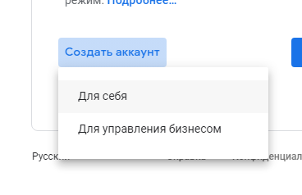
Регистрация
14
аккаунта "Гугл"
Нажать кнопку создать
аккаунт
Выбрать вкладку "Для себя"
Заполнить поля "Имя", "Фамилия". Придумать логин
и пароль
*см. следующий слайд
Логин – это уникальное имя учетной записи, которое выдается автоматически при регистрации на каком – либо сайте или придумывается пользователем самостоятельно.

Slide 16
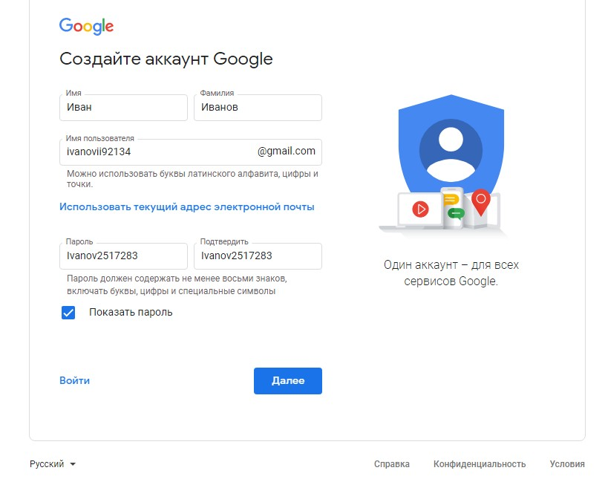
15
Регистрация аккаунта "Гугл"

Slide 17
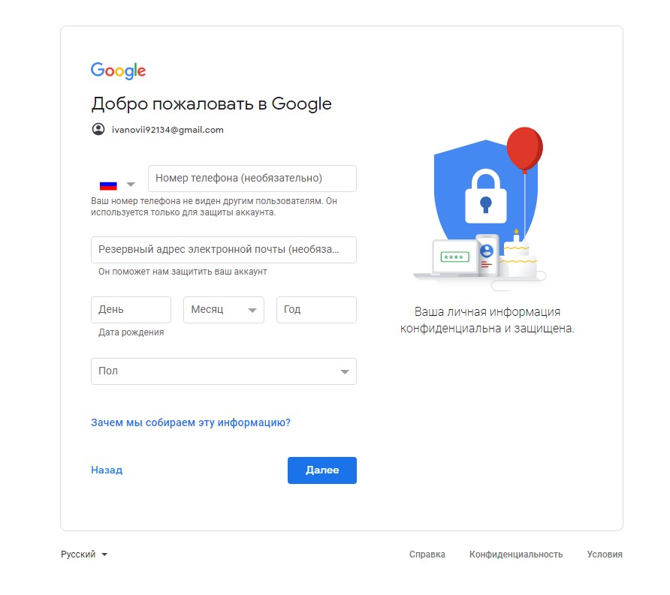
Регистрация аккаунта "Гугл"
16
4. Заполнить графы "Номер телефона"
"Дата рождения" и по
желанию "резервная эл. почта"

Slide 18

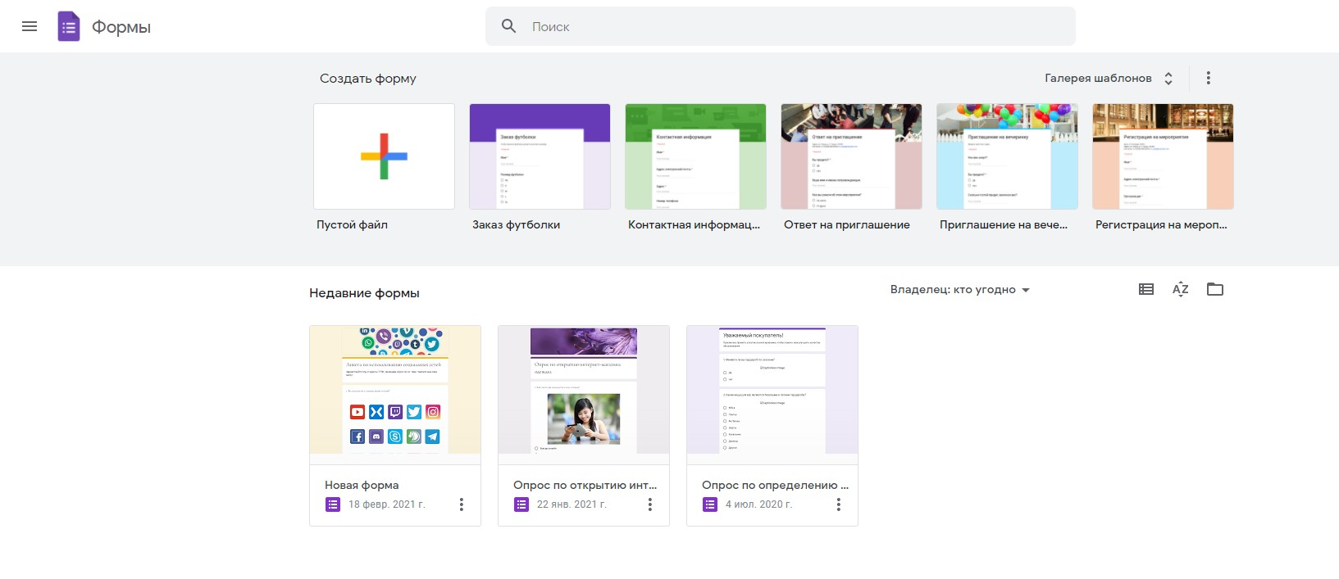
После завершения
17
регистрации, браузер
перейдет на главную страницу
"ФОРМ"

Slide 19
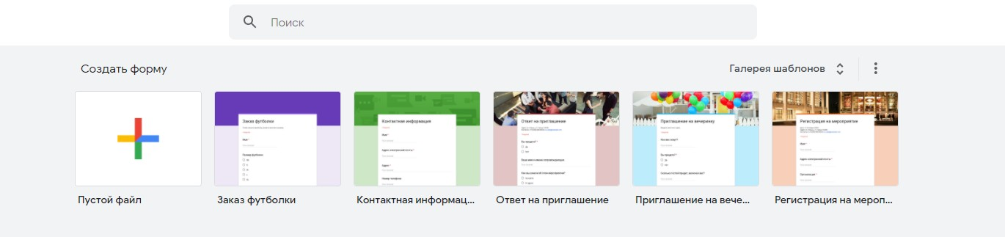
18
Нажать на поле "Пустой файл" (со знаком +)

Slide 20
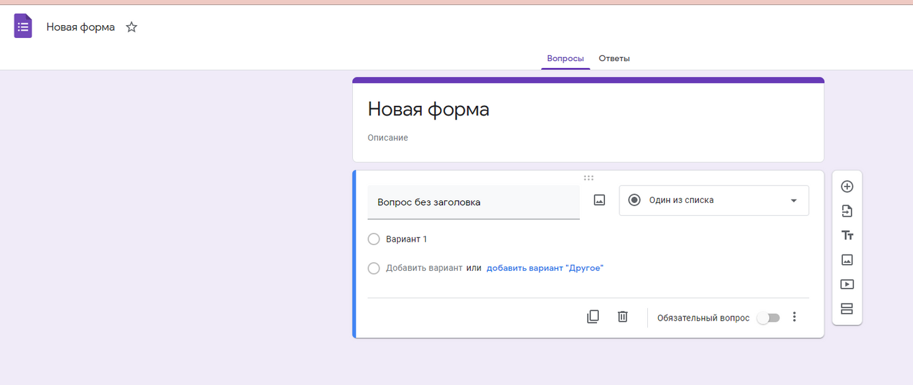
19
Заполнение анкеты
1. В графе "Новая форма" прописать название анкеты
2. В поле "Вопрос без заголовка" прописываем вопросы (не забывая проставить нумерацию)
3. В поле "Вариант 1" прописываем варианты ответов

Slide 21
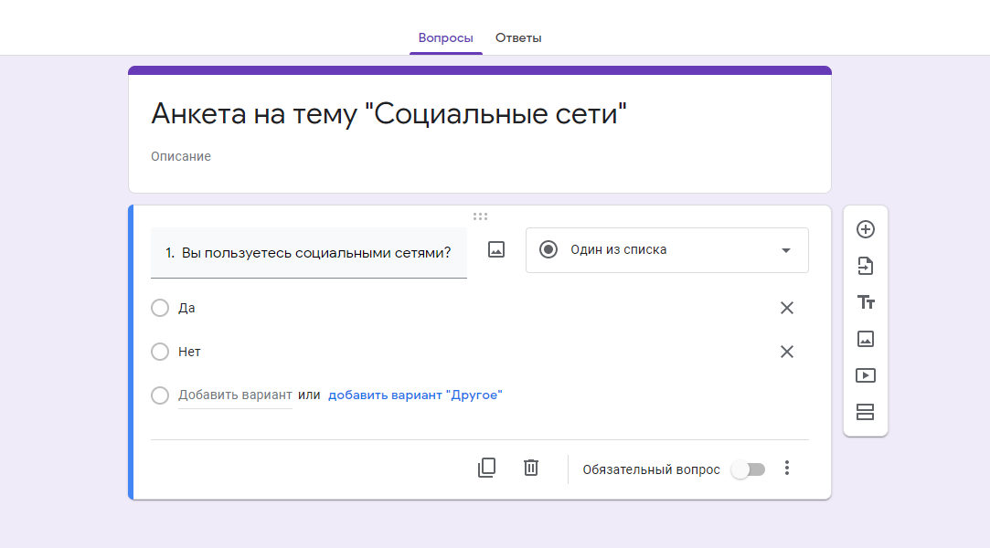
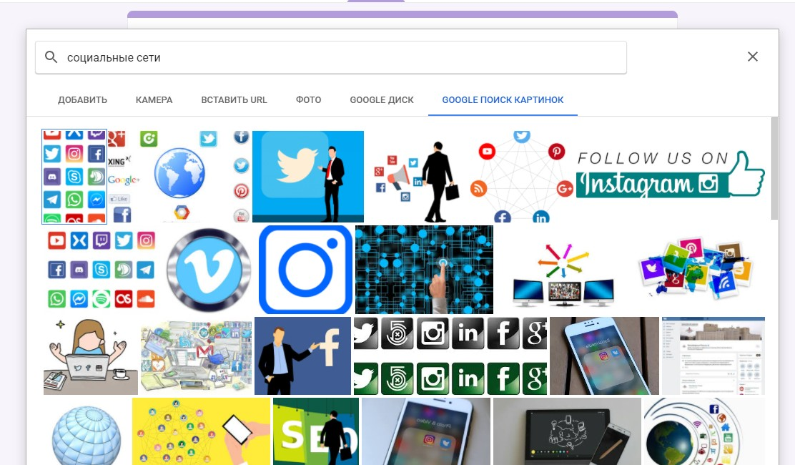
Заполнение анкеты
20
К каждому вопросу прикрепляем картинку для улучшения визуала
(Нажать на кнопку
"Добавить фото")
Из представленных вариантов выбрать "Гугл поиск картинок", в поле
поискового запроса
ввести название картинки

Slide 22
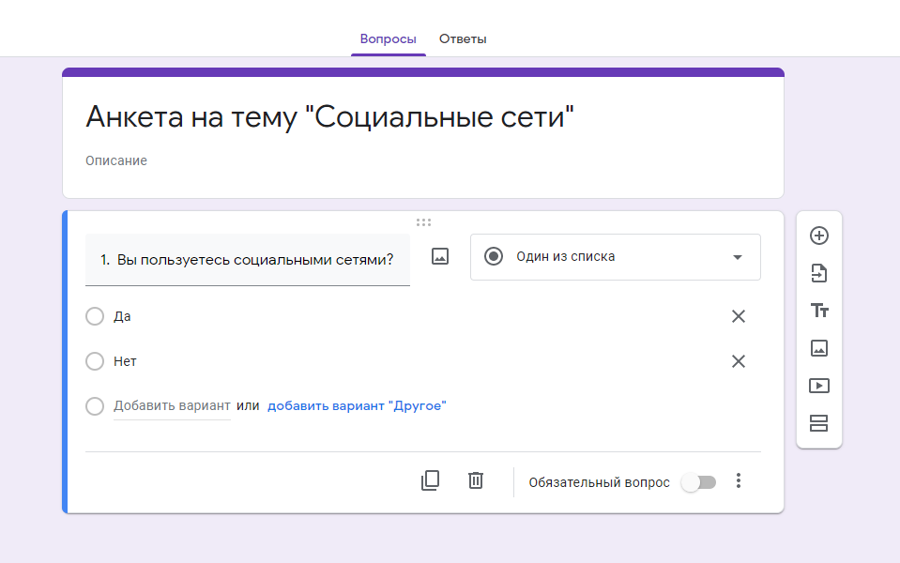


Заполнение анкеты
21
Два раза щелкнуть на понравившуюся
картинку
Для добавление нового вопроса
необходимо нажать на
поле со знаком "+"

Slide 23
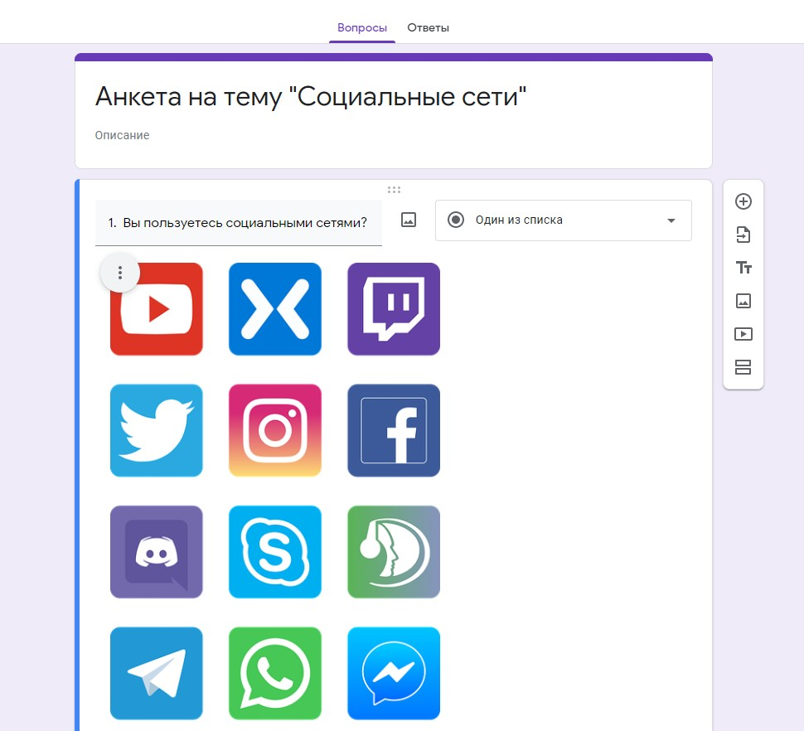
22
Заполнение анкеты
Добавьте остальные вопросы и варианты
ответов, а также не забудьте к каждому вопросу прикрепить картинку
Анкета сохраняется автоматически

Slide 24
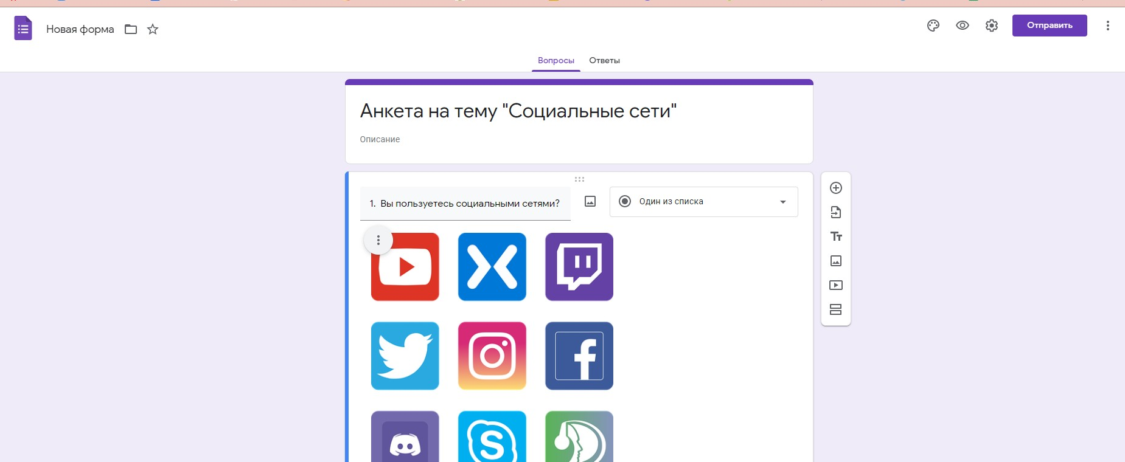
11. Для отправки анкеты необходимо воспользоваться электронной почтой или
23
скопировать ссылку
12. Нажимаем кнопку "Отправить"

Slide 25
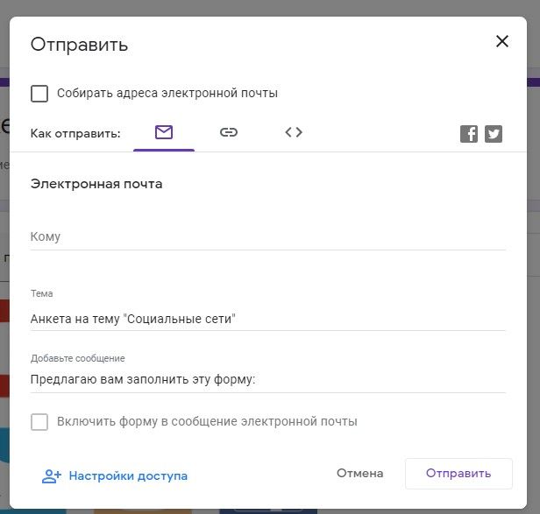
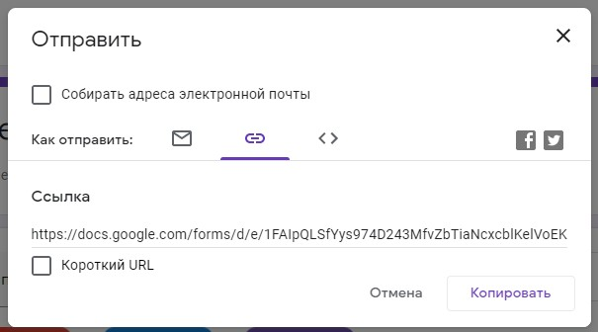
24
13. Выбрать Способ отправки
Эл. почта
Ссылка
Отправка по эл. почте:
В поле " Кому"
вписать адрес электронной почты
В поле добавить сообщение указать от кого Анкета
Нажать кнопку отправить
Отправка по ссылке:
Нажать кнопку копировать
При помощи комбинации "Вставить"
отправить анкету в любом эл .ресурсе

Slide 26

Анкета готова!
Спасибо за внимание.
25

